Slide 1
الوحدة 4
مبادئ التجارة والجودة التطبيقية في الهندسة
A103000399207

Slide 2
مبادئ التجارة والجودة التطبيقية في الهندسة
تحتاج المؤسسات الهندسية الناجحة إلى الحفاظ على ميزة تنافسية في السوق. ولتحقيق ذلك، تعمل المؤسسات باستمرار على تقييم جودة المنتجات والبحث عن الابتكار وإدارة التكاليف.
ستتعرف في هذه الوحدة أنشطة الأعمال والاتفاقيات التجارية التي تساعد على نجاح المؤسسة الهندسية.
ستصبح على دراية بالتكاليف التي تتحكم فيها المؤسسات الهندسية وستطبق طريقة تقدير التكلفة على أساس النشاط من أجل الربحية.
ستكتسب فهمًا لأنظمة الجودة وإدارة القيمة.
A103000399207
Notes:
A basic introduction to the unit.
Useful websites:
Country dependant.

Slide 3
نتاجات التعلم
أ دراسة الوحدات الإدارية للأعمال والاتفاقيات التجارية التي تساعد المؤسسات الهندسية على الازدهار
ب دراسة تقدير التكلفة على أساس النشاط كطريقة للتحكم في التكاليف وتحديد ما إذا كان المنتج أو الخدمة الهندسية مربحة
ج تعرُّف كيفية استخدام المؤسسات الهندسية لأنظمة الجودة وإدارة القيمة من أجل بناء القيمة.
A103000399207
Notes:
An outline of the three main learning aims in the unit.

Slide 4
نتاج التعلُّم أ
دراسة الوحدات الإدارية للأعمال والاتفاقيات التجارية التي تساعد المؤسسات الهندسية على الازدهار
الوحدات الإدارية للأعمال والأنشطة الرئيسة
الاتفاقيات التجارية
الميزة التنافسية
A103000399207

Slide 5
الوحدات الإدارية للأعمال والأنشطة الرئيسة (1)
تضم المؤسسات الهندسية العديد من وظائف/الوحدات الإدارية للأعمال المختلفة لمساعدتها على الازدهار، ومنها:
الموارد البشرية
الشؤون المالية
المبيعات
التسويق
العمليات التشغيلية
البحث والتطوير
المشتريات
A103000399207

Slide 6
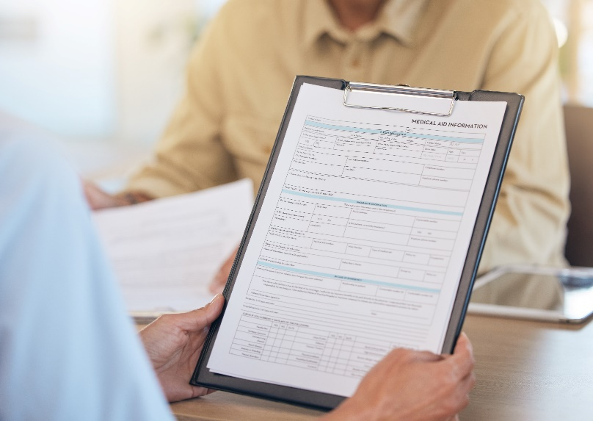
الوحدات الإدارية للأعمال والأنشطة الرئيسة (2)
تدعم الموارد البشرية الموظفين داخل المؤسسة الهندسية. وتتولى توظيف الموظفين وإدارة تدريب الموظفين والأداء.
تدير الموارد البشرية مقابلات التوظيف للموظفين الجدد المحتملين.
ابحث عبر الإنترنت عن الدور الوظيفي لمدير الموارد البشرية لمعرفة المزيد حول هذه الوحدة الإدارية.
A103000399207

Slide 7

الوحدات الإدارية للأعمال والأنشطة الرئيسة (3)
تتولى الشؤون المالية مسؤولية إدارة الشؤون المالية للمؤسسة الهندسية. إعداد البيانات المالية وتقدير أرباح الشركة وأي خسارة من الدائنين المعدومين.
المبيعات مسؤولة عن بيع منتجات المؤسسة الهندسية وخدماتها. وتدير العلاقات مع العملاء وتتلقى التعليقات والآراء.
تبني التسويق الوعي بالعلامة التجارية لدفع المبيعات وبحث احتياجات السوق. ضع قائمة ببعض العلامات التجارية الهندسية التي تعرفها.
ما النسبة المئوية النموذجية للربح المستهدفة لمؤسسة هندسية؟
A103000399207

Slide 8
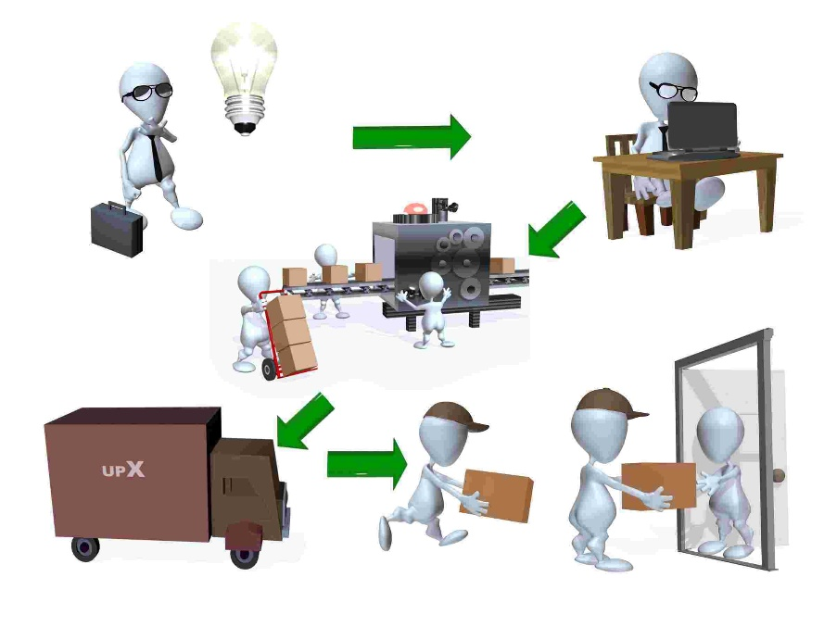
الوحدات الإدارية للأعمال والأنشطة الرئيسة (4)
تقوم العمليات التشغيلية بتصنيع المنتج أو تقديم خدمة المؤسسة الهندسية.
يعود البحث والتطوير بابتكارات لتحسين المنتجات أو تطوير منتجات جديدة.
تعمل المشتريات على شراء السلع والخدمات للمؤسسة. وتدير سلسلة التوريد الخاصة بالمؤسسة الهندسية وأي موارد.
كل وحدة إدارية في الشركة لها دور في إيصال المنتجات الهندسية إلى باب منزلك.
A103000399207

Slide 9
الاتفاقيات التجارية (1)
المناقصات والتعاقد هي عملية رسمية للحصول على سعر السلعة أو الخدمة. حيث تقدم المؤسسات الخارجية عطاءات للعمل بتقديم تقدير أو عرض أسعار بناءً على المستندات المقدمة من المؤسسات الهندسية، وتشمل:
  الرسوم
  المواصفات
يُبرم عقد رسمي في إطار العملية وسيشمل:
  الشروط - الصريحة والضمنية
  الضمانات
  الأحكام
A103000399207

Slide 10

الاتفاقيات التجارية (3)
ما عواقب عدم تنفيذ العقد؟
A103000399207

Slide 11


الاتفاقيات التجارية (3)
الملكية الفكرية
هي ما ينشأ باستخدام العقل البشري، على سبيل المثال اختراع أو رمز أو علامة تجارية أو تصميم أو عملية متخصصة.
كيف تحمي مؤسسة هندسية ملكيتها الفكرية ومنتجاتها؟
يجب حماية الملكية الفكرية.
A103000399207

Slide 12
الميزة التنافسية
الميزة التنافسية هي ما تفعله المؤسسة للتفوق على منافسيها
تقع على عاتق جميع وظائف/الوحدات الإدارية للأعمال مسؤولية الحفاظ على الميزة التنافسية للمؤسسات الهندسية من خلال الآتي:
  الابتكار
  استخدام التكنولوجيا الجديدة
  حماية الملكية الفكرية
  إدارة التكاليف
A103000399207

Slide 13
نتاج التعلُّم ب
دراسة تقدير التكلفة على أساس النشاط كطريقة للتحكم في التكاليف وتحديد ما إذا كان المنتج أو الخدمة الهندسية مربحة
أسباب التحكم في التكاليف وأنواع التكاليف
طريقة تقدير التكلفة على أساس النشاط
A103000399207

Slide 14

أسباب التحكم في التكاليف وأنواع التكاليف (1)
تنطوي عملية التحكم في التكاليف في المؤسسة الهندسية على تدابير لمراقبة التكاليف وإدارتها.
يساعد التحكم في التكاليف على تحسين القدرة التنافسية للشركة وتوجيه عملية صنع القرار.
هل يمكنك سرد أي أسباب أخرى لأهمية التحكم في التكاليف في مؤسسة هندسية؟
A103000399207

Slide 15
أسباب التحكم في التكاليف وأنواع التكاليف (2)
هناك عدة أنواع مختلفة من التكاليف التي قد تتكبدها مؤسسة هندسية.
  تتعلق التكاليف المباشرة بالمواد الخام أو العمالة لمنتج أو مشروع معين.
  التكاليف غير المباشرة يُقصد بها التكاليف المتكبدة للموارد المشتركة عبر المؤسسة الهندسية مثل التأمين أو الطاقة.
  التكاليف المتغيرة يُقصد بها التكاليف التي يمكن أن ترتفع أو تنخفض بمرور الوقت أو مع طلب الإنتاج مثل المواد أو المستهلكات.
A103000399207

Slide 16
أسباب التحكم في التكاليف وأنواع التكاليف (2)
  التكاليف شبه المتغيرة يُقصد بها التكاليف التي يمكن أن تختلف بحسب الوقت.
  التكاليف الثابتة يُقصد بها التكاليف التي تظل ثابتة مثل الإيجار أو تكاليف الآلات.
  التكاليف العامة/الإدارية يُقصد بها التكاليف المرتبطة بوظائف مثل الموارد البشرية أو تكنولوجيا المعلومات أو التمويل.
فكِّر في التكاليف المرتبطة بإنتاج سيارة من بداية التصنيع حتى قيادتها إلى منزلك. أعِد قائمة بأنواع التكاليف التي قد يتم تكبدها ورتّبها في فئات.
A103000399207

Slide 17
طرق تقدير التكلفة على أساس النشاط (1)
في عملية تقدير التكلفة القائمة على أساس النشاط (ABC) تُخصص التكاليف لمنتج أو خدمة بناءً على الأنشطة المتضمنة في الإنتاج.
ولتنفيذ تقدير التكلفة على أساس النشاط، يجب اتباع سلسلة من الخطوات:
  الخطوة الأولي – حدد جميع أنشطة العملية الهندسية المطلوبة لإنتاج مخرجات.
  الخطوة الثانية – خصص التكاليف لكل نشاط، على سبيل المثال تكاليف المواد أو العمالة وحساب التكلفة الإجمالية لمجمع التكاليف.
  الخطوة الثالثة – حدد دوافع النشاط التي تتسبب في تكبد التكاليف، على سبيل المثال، عدد الساعات.
A103000399207

Slide 18
طرق تقدير التكلفة على أساس النشاط (2)
  الخطوة الرابعة - احسب معدل النشاط بقسمة التكلفة الإجمالية لكل نشاط على الكمية الإجمالية لدافع النشاط. على سبيل المثال، إذا كانت تكلفة التصميم الإجمالية لمنتج ما 120,000 جنيه إسترليني وإجمالي ساعات التصميم 8000، فإن معدل نشاط التصميم سيكون 15 جنيهًا إسترلينيًّا
  في الساعة.
  الخطوة الخامسة - جمّع الأنشطة في مجمعات التكلفة، والتي تشمل جميع الأنشطة المتعلقة بجانب من جوانب العملية الهندسية مثل التصميم، وتوريد المواد، وتقطيع المواد وتشكيلها، والتجميع، والتعبئة، وما إلى ذلك.
  الخطوة السادسة - اجمع جميع التكاليف لكل منتج بناءً على استخدام كل نشاط.
  الخطوة السابعة - حلّل التكاليف لتحديد الربحية مقابل إيرادات المبيعات المحتملة.
A103000399207

Slide 19
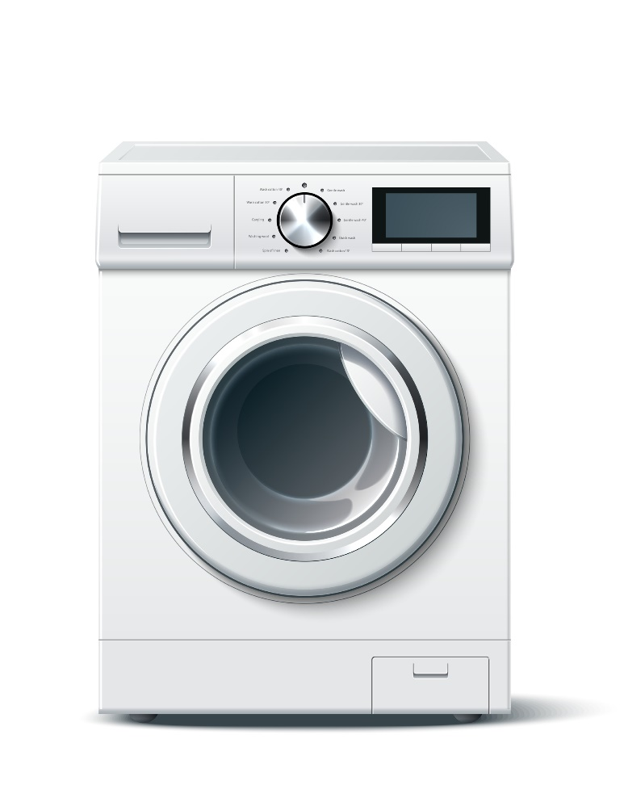
طرق تقدير التكلفة على أساس النشاط (3)
  تخيل أن عليك إنتاج غسالة، ما الأنشطة التي قد ينطوي عليها تصنيع المنتج؟ كيف يمكنك تجميع هذه الأنشطة في مجمعات التكاليف؟ من خلال العمل مع معلمك، احسب بعض الأمثلة على معدلات النشاط لجوانب الإنتاج.
A103000399207

Slide 20
نتاج التعلم ج
تعرُّف كيفية استخدام المؤسسات الهندسية لأنظمة الجودة وإدارة القيمة من أجل بناء قيمة
أنظمة الجودة
مبادئ وعمليات إدارة القيمة
A103000399207

Slide 21

أنظمة الجودة (1)
ترتبط الجودة في مؤسسة هندسية بالتسليم المتسق لمنتج أو خدمة تلبي توقعات العملاء والمتطلبات التنظيمية.
ويجب أن يكون المنتج موثوقًا وآمنًا ويعمل على النحو المتوقع وبأمان.
يساعد الحفاظ على الجودة والتنظيم الهندسي في الحفاظ على المبيعات وسمعة العلامة التجارية الإيجابية.
لماذا يعد الامتثال لمعايير الجودة مفيدًا لمؤسسة هندسية؟
A103000399207

Slide 22
أنظمة الجودة (2)
يسمح الامتثال لمعايير الجودة للمؤسسة الهندسية بإظهار أن لديها نظامًا لإدارة الجودة.
يرد في ما يأتي المعايير الرئيسة دوليًّا:
  أيزو 9000 ويتناول متطلبات نظام إدارة الجودة.
  أيزو 9001 وتقدم أدوات لدعم التحسين المستمر للجودة.
ما المعايير المستخدمة في بلدك؟ هل تستخدم المؤسسة الهندسية أيزو 9001؟ قم بإجراء بعض الأبحاث عبر الإنترنت لمعرفة المزيد عن الشروط الرئيسة للمعيار.
A103000399207

Slide 23
أنظمة الجودة (2)
إن الأهمية المتزايدة لعدم التأثير سلبًا في البيئة تعني أيضًا وجود معايير دولية مماثلة تتعلق بإدارة البيئة.
يسمح معيار أيزو 14000 للمؤسسة الهندسية بإظهار أن لديها نظامًا للإدارة البيئية.
قدم معيار أيزو 14001 تفاصيل طرق تقليل النفايات/ الهدر.
يحتوي معيار أيزو 14006 على معلومات حول كيفية إدارة جودة المنتج بطريقة إيجابية بيئيًّا.
A103000399207

Slide 24

أنظمة الجودة (3)
ما المعايير المستخدمة في بلدك لإدارة البيئة؟
هل استخدمت المؤسسات الهندسية أيزو 14000؟
A103000399207

Slide 25
أنظمة الجودة (4)
ضمان الجودة
ضمان الجودة نظام من الأنشطة المخطط لها التي وضعتها مؤسسة هندسية لمراقبة جودة المنتج أو الخدمة بشكل فعال.
ضمان الجودة سيكون على مستوى المؤسسة
تتمثل المنهجية في تعزيز التحسين المستمر في الجودة
ستُصمم الأنظمة وفق منهجية "التخطيط، التنفيذ، التحقق، التصرف" في إطار إدارة الجودة الشاملة
الشكاوى / الإحالات
إستراتيجية الجودة
التحسين المستمر
ما الغرض من تطبيق نظام الجودة؟
A103000399207

Slide 26
أنظمة الجودة (5)
يشمل الغرض من تطبيق خطة الجودة في مؤسسة هندسية ما يأتي:
اكتساب ميزة تنافسية
تقليل النفايات غير الضرورية
تحقيق رضا العملاء
ضمان توافق المنتج أو الخدمة مع المعايير
هل يمكنك التفكير في أي فائدة أخرى لتطبيق نظام الجودة؟
A103000399207

Slide 27

أنظمة الجودة (6)
مراقبة الجودة - اختبارات وأنشطة تُنفذ للتحقق من فعالية أنظمة ضمان الجودة لمنتج أو خدمة.
قد تشمل عمليات التحقق الاختبار أو أخذ العينات أو فحص المنتج.
إذا كنت تنتج سيارة، فهل يمكنك التفكير في أي أنشطة لمراقبة الجودة قد تضعها؟
ما سبب أهمية فلسفة "الصواب من أول مرة" للمؤسسة الهندسية؟
A103000399207

Slide 28
مبادئ وعمليات إدارة القيمة (1)
إدارة القيمة عملية رسمية لخفض التكلفة، مع الحفاظ على وظائف وقيمة المنتج أو الخدمة أو تحسينها.
غالبًا ما تُدار القيمة بوصفها عملية رسمية وتتكون من مراحل:
  المرحلة 1- تحديد ما يجلب القيمة المضافة للمنتج ونظرة عامة على التكلفة.
  المرحلة 2 - مرحلة التحليل لفهم العوامل المحققة للقيمة في المنتج أو الخدمات. على سبيل المثال، هل يحتوي المنتج على أي سمات غير ضرورية.
A103000399207

Slide 29
مبادئ وعمليات إدارة القيمة (1)
  المرحلة 3 - العمل الإبداعي لتوليد أفكار لطرق بديلة لجلب قيمة للمنتج
  المرحلة 4 - مرحلة التقييم لتقييم الأفكار وتحديد أولوياتها
  المرحلة 5 - التنفيذ
  حدد منتجًا هندسيًّا لديك دراية جيدة عنه، كيف يمكنك تحسينه دون إنفاق أي أموال إضافية؟
A103000399207

Slide 30
شكر وتقدير
الصور
(دليل الاختصارات: l-يسار، r-يمين، c-وسط، t-أعلى، b-أسفل)
123آر اف: جوزيف بولك (شريحة 10)؛ فيكي إدموندسون: (شريحة 5)؛ شترستوك: PeopleImages.com - يوري أ (شريحة 6)، رينيو برودكشنز (شريحة 7)، جونكوركس (شريحة 8)، ميكو ليمولا (شريحة 11 بالأعلى)، سوبردوم (شريحة 11 بالأسفل)، 89 ستوكر (شريحة 14)، أورانج فيكتور (شريحة 19)، ان واي ستوديو (شريحة 21)، دوسيت (شريحة 24)، خينج قوان توه (شريحة 25) سكوت ريتشاردسون (شريحة 27).
A103000399207

